Slide 1
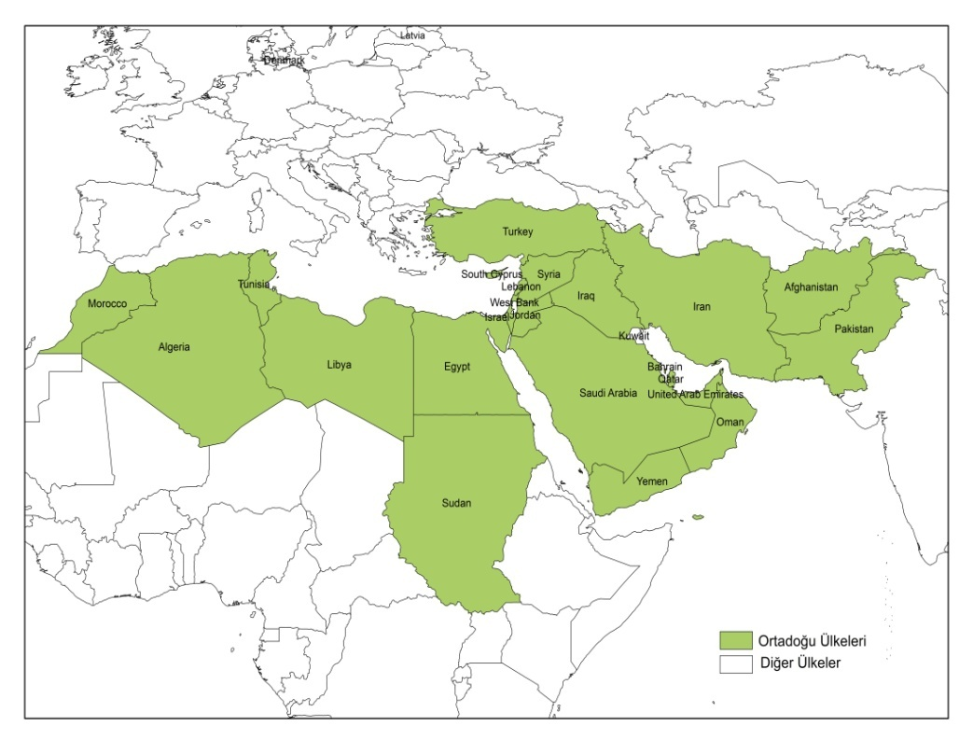
Ankara Üniversitesi
Dil ve Tarih-Coğrafya Fakültesi
Coğrafya Bölümü
COG 450 ORTA DOĞU
Doç. Dr. Mutlu YILMAZ

Slide 2
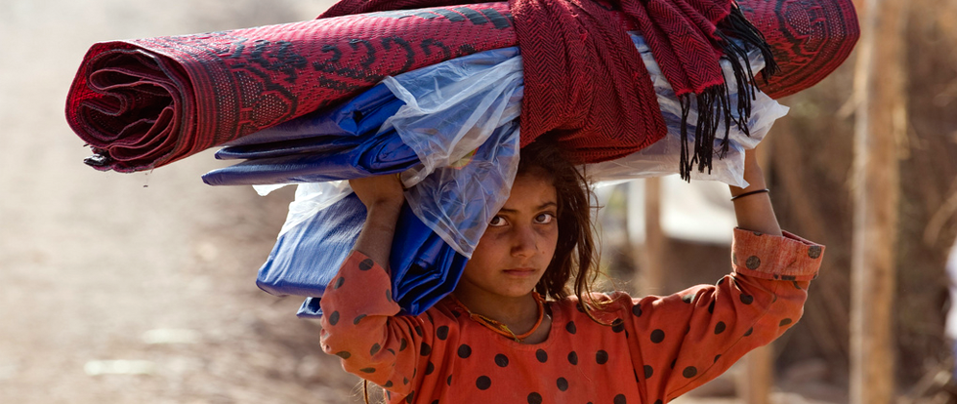
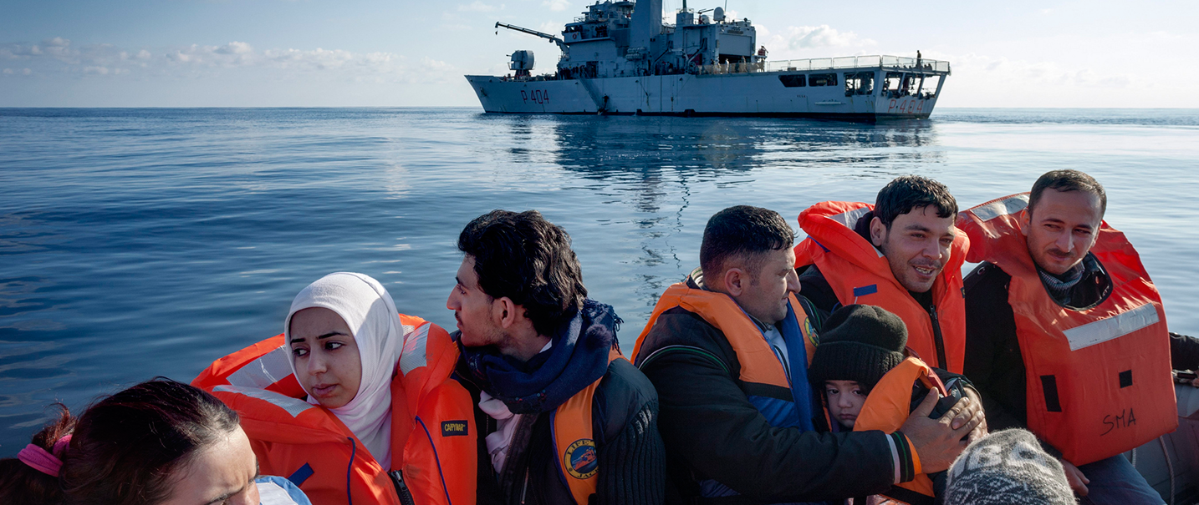
Ortadoğu’da Mülteci Sorunu

Slide 3
Giriş
Etnik ve siyasi gruplar arasında yaşanan çatışmalar, rejim sorunları, siyasal baskılar, bölgesel savaşlar dünyada ciddi bir mülteci sorunun yaşanmasına neden olmaktadır. Bu ve benzer olaylar nedeniyle, Birleşmiş Milletler Mülteciler Yüksek Komiserliği (UNHCR) ilgi alanına giren 43,3 milyon (2009) insan olduğu bilinmektedir (Özgür, 2011:64-68).
Mültecilik sorunu, II. Dünya Savaşı’ndan sonra yaşanan göçlerden farklılık göstermiş, küreselleşme ile yeni bir boyut kazanarak deniz aşırı coğrafyalara taşınmıştır. Nitekim geçmiş dönemlerde mülteci hareketleri bireysel ya da küçük grupların kaçışı şeklinde iken, günümüzde kitlesel göçler halinde görülmeye başlamıştır. Üstelik bu kitlesel nüfus hareketinin yaklaşık yüzde 80’ini kadın ve çocukların oluşturması, göç olgusunda büyük bir değişimi beraberinde getirmiştir (Ongan, 2013:1).

Slide 4
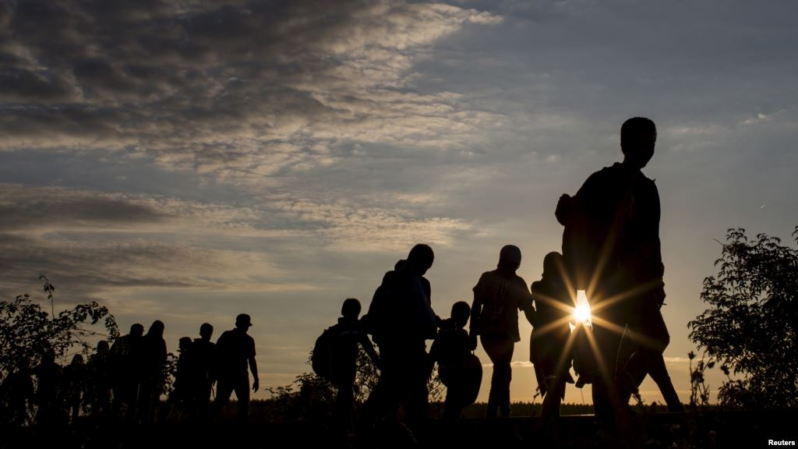
Mülteci kimdir?
Uluslararası hukukta mülteci, “Irkı, dini, milliyeti, belli bir gruba mensubiyeti veya siyasi düşüncesi nedeniyle zulüm göreceği konusunda haklı bir korku taşıyan ve bu yüzden ülkesinden ayrılan ve bu korkusu nedeniyle ülkesine geri dönemeyen veya dönmek istemeyen kişi” olarak tanımlanmıştır (WEB 1).
İlgili devlet otoriterlerinin kişinin sığınma başvurusunu değerlendirip, uluslararası ve iç hukuk kurallarını uygulayarak sığınma hakkını verdiği kimseler “mülteci” olarak ifade edilmektedir (Çalhan, 2008).

Slide 5
Ortadoğu Ülkelerine Göre
Sığınmacı ve Mülteci İstatistikleri

Slide 6
Suriye

Slide 7
Irak

Slide 8
İran

Slide 9
Lübnan

Slide 10
Mısır

Slide 11
Türkiye’de Sığınmacı Durumu?
“1951 Tarihli Mültecilerin Hukuki Durumuna Dair Cenevre Sözleşmesi” (1962 yılında)
“1967 Tarihli Mültecilerin Hukuki Statüsüne İlişkin Protokol” Türkiye tarafından (1968 yılında) onaylanmıştır.
Türkiye, iltica ve göç konularındaki yasal mevzuat ve uygulamalarını AB ile uyumlu hale getirmek üzere çalışmalarını sürdürmektedir.
2005 yılında “İltica ve Göç Alanındaki Avrupa Birliği Müktesebatının Üstlenilmesine İlişkin Türkiye Ulusal Eylem Planı” (İltica ve Göç Eylem Planı) Başbakanlık tarafından onaylanarak yürürlüğe girmiştir (Başak, 2011:9-17).

Slide 12
Kaynak: http://www.unhcr.org/turkey/uploads/root/tr(40).pdf

Slide 13
Kaynak: http://www.goc.gov.tr/icerik3/duzensiz-goc_363_378_4710

Slide 14
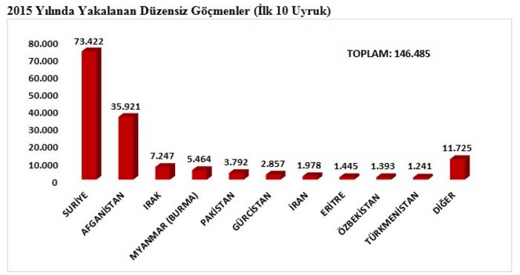
Kaynak: http://www.goc.gov.tr/icerik3/duzensiz-goc_363_378_4710

Slide 15
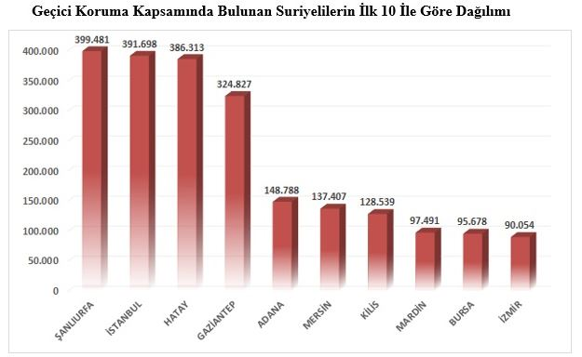
Kaynak: http://www.goc.gov.tr/icerik3/duzensiz-goc_363_378_4710

Slide 16
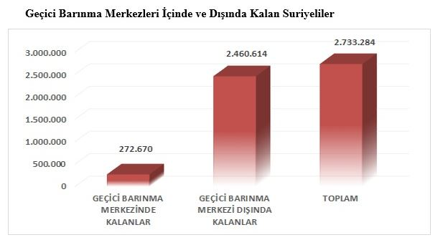
Kaynak: http://www.goc.gov.tr/icerik3/duzensiz-goc_363_378_4710

Slide 17
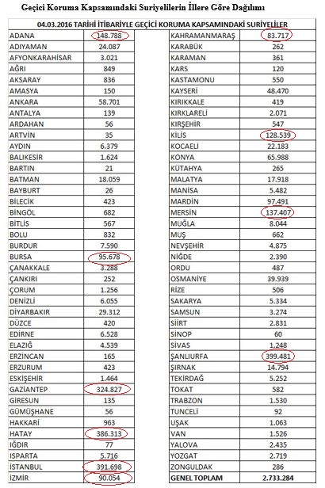
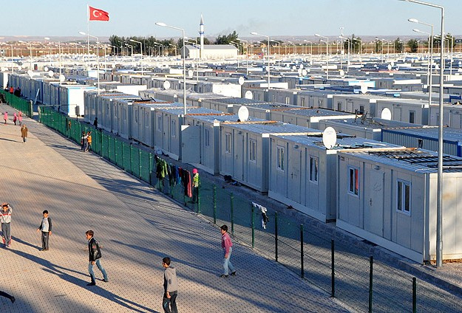
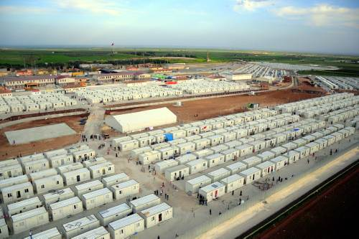
Kilis Kent Nüfusundan Fazla
Olan Suriyeli Sığınmacılar ve Kampları
Kaynak: http://www.goc.gov.tr/icerik3/duzensiz-goc_363_378_4710

Slide 18
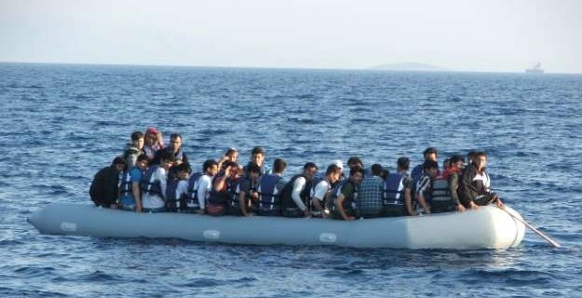
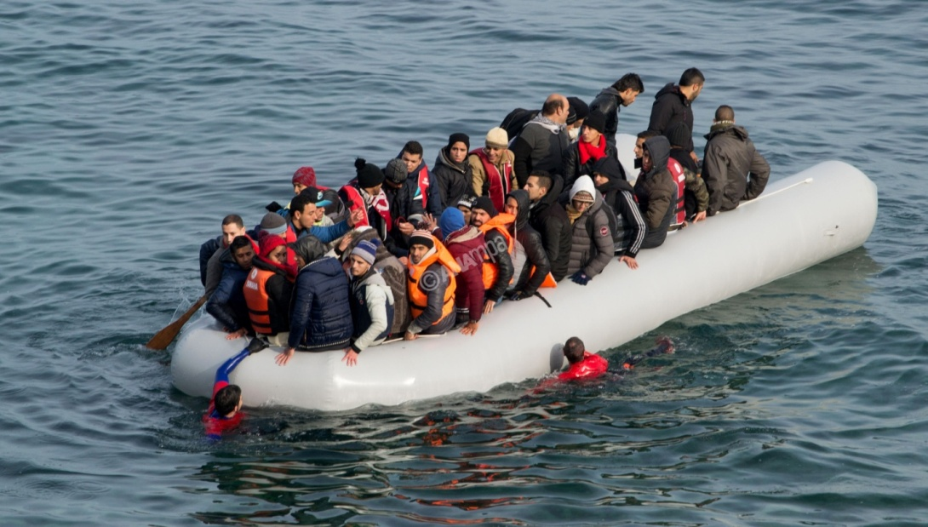
Avrupa Yolunda Sığınmacı Durumu?
Yasadışı Avrupa Yolculuğu

Slide 19
Suriye’ye Komşu Ülkeler ve Avrupa

Slide 20
SONUÇ
Irak’ın ABD tarafından 2003 yılında işgal edilmesi…
Suriye’de Rejim, muhalifler, radikal gruplar ve Rusya tarafından oluşturulan savaş…
Filistin-İsrail savaşı…
İran Rejimi ve Batı Yanlısı Reformcular arası karışıklıklar…
Taliban ile Afgan hükümeti arasındaki iç savaş…
Ortadoğu’da yerinden edilen ve zorunlu göçe maruz bırakılan insan sayısını son dönemlerde daha da artırmaktadır.
Sığınmacı olarak başka ülkelere sığınan insanların büyük bir çoğunluğunun kadın ve çocuklardan olduğu görülmektedir.
Mülteci sorunu, kitlesel göçler nedeniyle uluslararası bir sorun haline gelmiştir.

Slide 21
Kaynakça
Başak, C. (2011). Mülteciler, Sığınmacılar ve Yasadışı Göçmenler. İçişleri Bakanlığı Genel Yay. No: 686, Ankara.
Çalhan, M. (2008). “Sığınmacı” ve “Mülteci” Kavramları Karıştırılmamalı. (Erişim: 07.03.2016) http://www.acikgazete.com/soylesi/2008/11/28/siginmaci-ve-multeci-terimleri-karistirilmamali.htm
Kara, P., Korkut, R. (2010). “Türkiye’de Göç, İltica ve Mülteciler”, Türk İdare Dergisi, Sayı: 467, s. 153-162, Ankara.
Özgür, E.M. (2011). Nüfus Coğrafyası-Coğrafya Ders Notları. Ankara Üniv. DTCF., Ankara.
Urk, M. (2010). Göç Olgusu Bağlamında Mülteciler, Sığınmacılar ve İnsan Hakları. (Yayımlanmamış Yüksek Lisans Tezi). Maltepe Üniversitesi Sosyal Bilimler Enstitüsü, İstanbul.
Usanmaz, G. (2009). Göç, Mülteciler ve STK’lar. (Yayımlanmamış Yüksek Lisans Tezi). Ankara Üniversitesi Sosyal Bilimler Enstitüsü, Ankara.
Web 1. http://www.unhcr.org.tr/?page=29

